Slide 1
Geograﬁya
5 -
sinf
Umumlashtiruvchi takrorlash

Slide 2
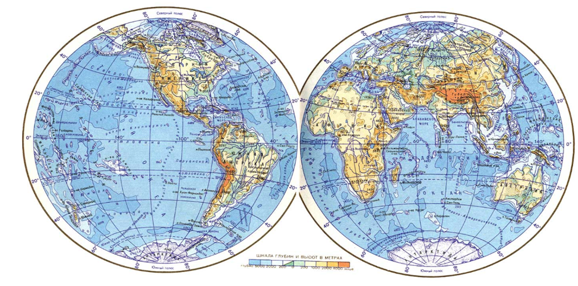
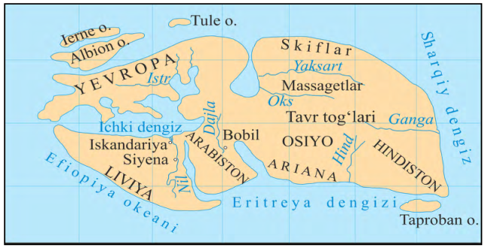
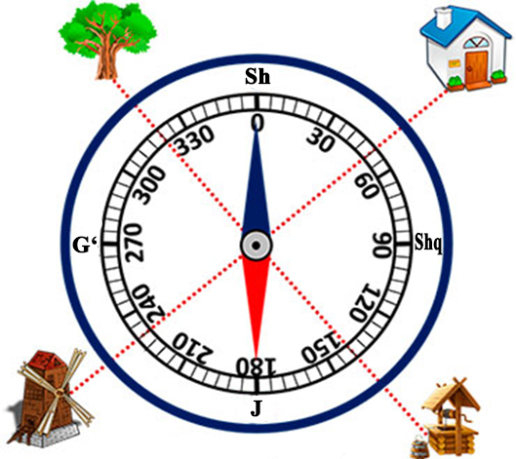
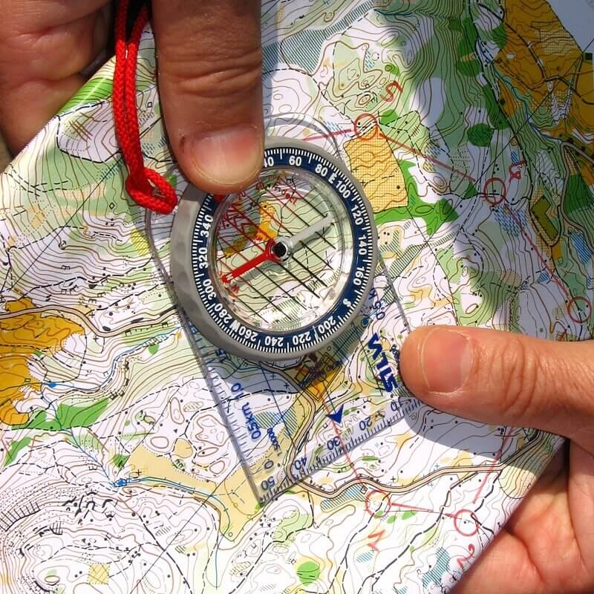
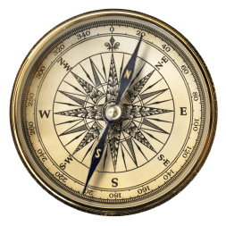
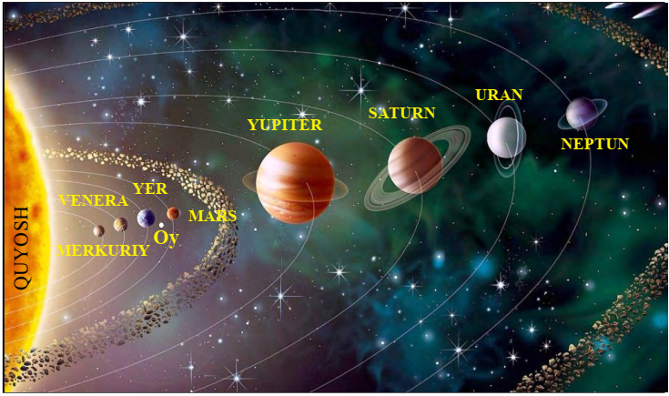
Yodga olamiz …

Slide 3
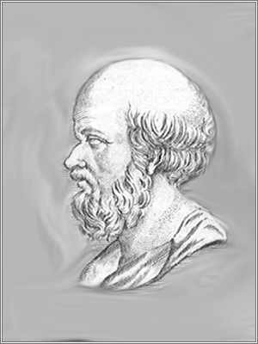
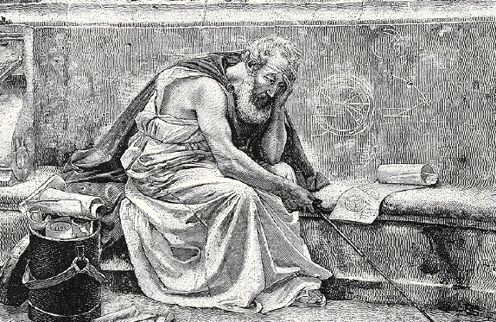
I. Quyidagi savollarga javob bering:
Miloddan avvalgi 3-asrda Yerning kattaligini ancha aniq hisoblagan, dunyo xaritasini tuzgan qadimgi yunon olimi kim?

Slide 4
Eratosfen
Eratosfen tuzgan dunyo xaritasida qaysi hududlar
aks ettirilgan?

Slide 5
Eratosfenning dunyo xaritasi
Eratosfen tuzgan dunyo xaritasida Janubiy Yevropa, Shimoliy Afrika va Osiyoning g‘arbiy qismlari tasvirlangan.

Slide 6
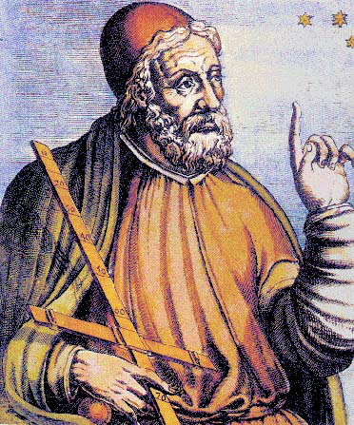
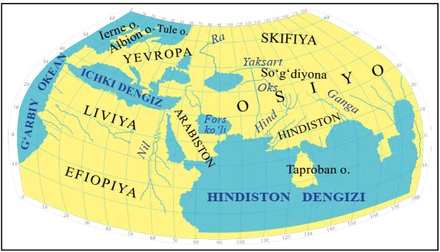
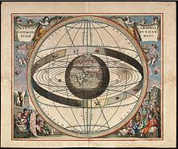
I. Quyidagi savollarga javob bering:
Milodiy 2-asrda ilk xaritaga nisbatan ancha mukammalroq dunyo xaritasini tuzgan qadimgi yunon olimi kim?

Slide 7
Klavdiy Ptolemey
Ptolemey tuzgan dunyo xaritasida qaysi hududlar
aks ettirilgan?

Slide 8
Klavdiy Ptolemeyning dunyo xaritasi
Ptolemey tuzgan dunyo xaritasida Yevropa va Osiyoning
katta qismi hamda Afrikaning shimoli aks ettirilgan.

Slide 9
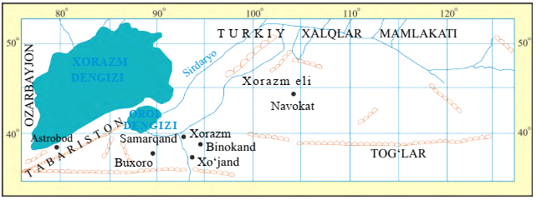
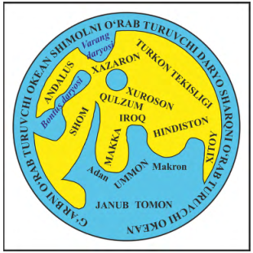
I. Quyidagi savollarga javob bering:
Xorazmiy va Beruniyning
dunyo xaritalarida qaysi hududlar aks ettirilgan?
Xorazmiy xaritasida:
O‘rta Osiyo va unga yondosh yerlar aks ettirilgan.
Beruniy Shimoliy yarimshar globusini yasagan, Yer sharining narigi tomonida ham quruqlik borligi haqida yozib qoldirgan, dunyo xaritasini tuzgan.

Slide 10
2. Quyosh sistemasiga kiruvchi sayyoralarning nomlarini ayting va Quyoshdan uzoqlashib borish tartibida daftaringizga yozing
Quyosh atrofida
8 ta sayyora aylanib turadi.
Merkuriy
Venera
Yer
Mars
Yupiter
Saturn
Uran
Neptun

Slide 11
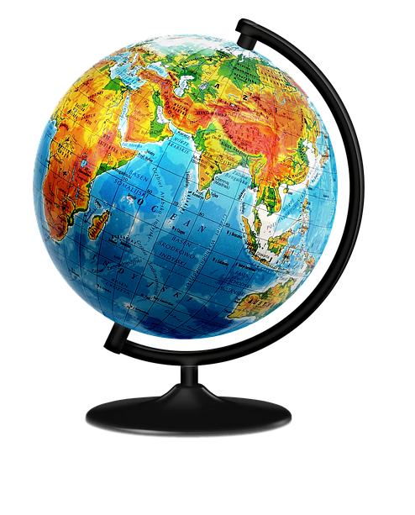
3. Geografik xaritalarning globuslardan qanday
farqi bor?
Geografik xarita - Yer yuzasining yuqoridan ko‘rinishini shartli belgilar yordamida kichraytirib chizilgan yassi tasviri.
Globus – Yerning kichraytirilgan modeli.

Slide 12
4. Globus va xaritalardan joyning geografik koordinatasi
qanday aniqlanadi?
Geografik xaritalarda geografik kenglik darajalari xaritalarning chap va o‘ng chekkasidagi ramkasi (chiziqlar) yoniga, geografik uzunliklar darajalari xaritalarning yuqori va pastki chekkasidagi meridian chiziqlar yoniga yozib qo‘yiladi.
Globusda geografik kenglik bosh meridian yoniga yozib qo‘yilgan parallellar raqamlari (graduslari) yordamida, geografik uzunliklar esa ekvator chizig‘i yoniga yozilgan daraja raqamlari orqali aniqlanadi.

Slide 13
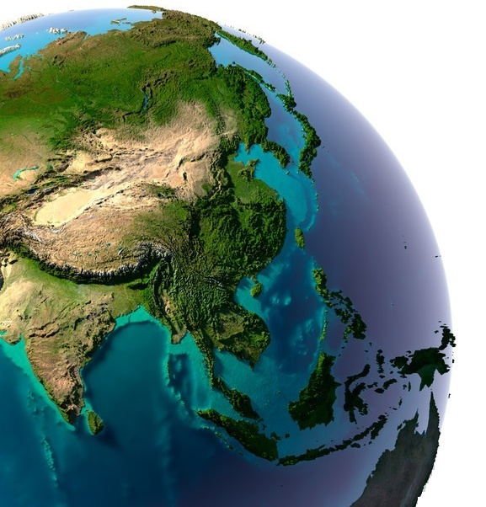
5. Yerning ichki tuzilishi qanday?

Slide 14
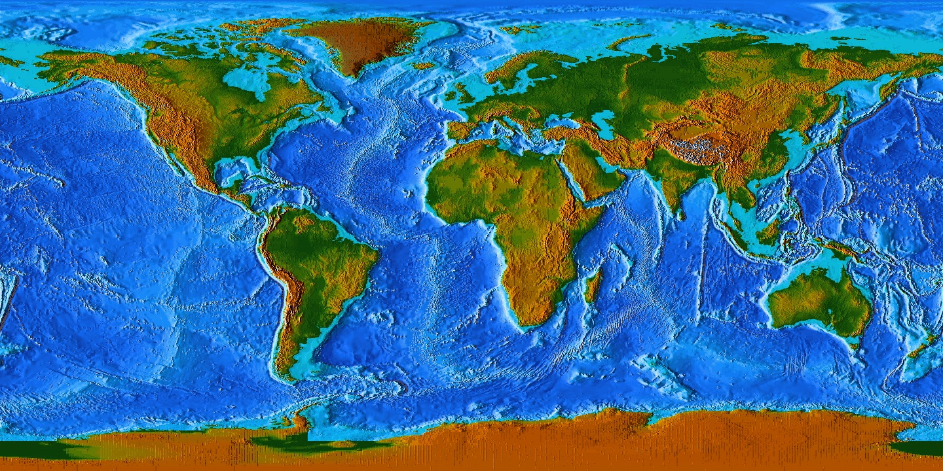
Dunyo okeani
6. Dunyo okeani deganda nimani tushunasiz?
Eng katta okean qaysi?
Shimoliy Muz okeani
Tinch
okean
Atlantika okeani
Hind
okeani

Slide 15
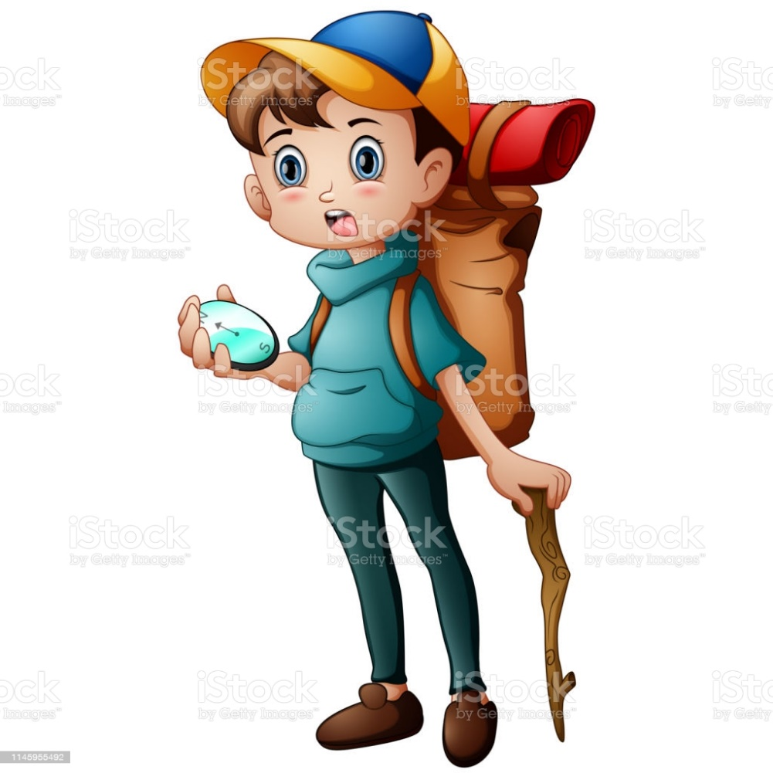
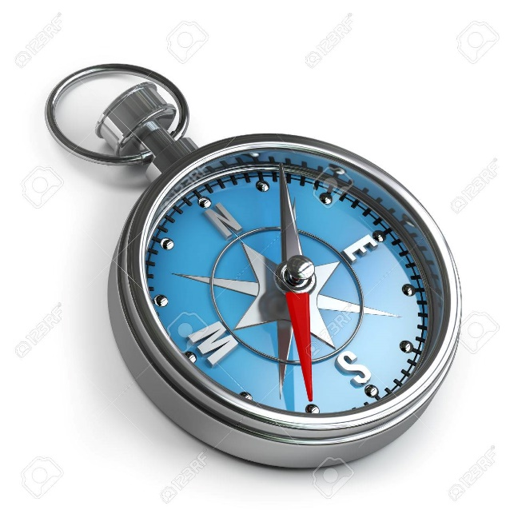
II. O‘tilgan mavzular yuzasidan test savoli tuzish
To‘rt tomoning aniqlab berar, Darajada joylar aks etar. Osmondami, suvda, o‘rmonda Sayohating chog‘i asqаtar.

Slide 16
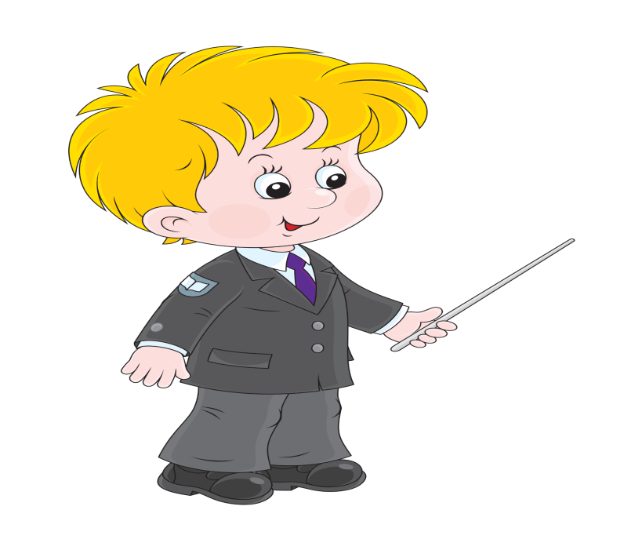
Ufq tomonlari va ularni joyda aniqlash
Agar siz yuzingiz bilan sharqqa qarab turgan bo‘lsangiz, orqa tomoningiz ufqning qaysi tomoni bo‘ladi?
А. Shimol
В. Janub
С. G‘arb
D. Sharq
Shimol
G‘arb
Sharq
Janub

Slide 17
II. Azimutni kompas yordamida aniqlash
Azimutlarni aniqlang:
Uy —
Quduq —
Shamol tegirmoni —
Daraxt —

Slide 18
II. Azimutni kompas yordamida aniqlash
Azimutlarni aniqlang:
Uy — 50°
Quduq — 140°
Shamol tegirmoni — 230°
Daraxt — 320°

Slide 19
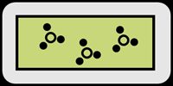
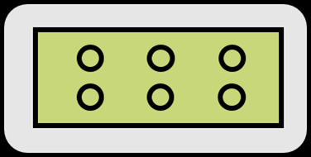
II. O‘tilgan mavzular yuzasidan test savoli tuzish
Quyidagi belgilar nimani anglatadi?
А. Mevali bog‘
В. Yakka daraxt
С. Butalar
D. Aralash o‘rmon
А. O‘tloq
В. Botqoqlik
С. Butalar
D. Mevali bog‘

Slide 20
II. O‘tilgan mavzular yuzasidan test savoli tuzish
Quyidagi belgilar nimani anglatadi?
А. Mevali bog‘
В. Yakka daraxt
С. Butalar
D. Aralash o‘rmon
А. O‘tloq
В. Botqoqlik
С. Butalar
D. Mevali bog‘

Slide 21
II. O‘tilgan mavzular yuzasidan test savoli tuzish
A
C
O‘zan deb ataluvchi chuqurlikda oqayotgan suv oqimi nima deb ataladi?
B
D

Slide 22
II. O‘tilgan mavzular yuzasidan test savoli tuzish
A
C
O‘zan deb ataluvchi chuqurlikda oqayotgan suv oqimi nima deb ataladi?
B
D
Javob: A. Daryo

Slide 23
II. O‘tilgan mavzular yuzasidan test savoli tuzish
Ekvatordan berilgan nuqtagacha bo‘lgan meridian yoyining daraja (gradus) hisobidagi kattaligiga …… deyiladi.
А. Tropik chiziqlar
В. Ekvator
С. Geografik uzunlik
D. Geografik kenglik

Slide 24
II. O‘tilgan mavzular yuzasidan test savoli tuzish
Ekvatordan berilgan nuqtagacha bo‘lgan meridian yoyining daraja (gradus) hisobidagi kattaligiga …… deyiladi.
А. Tropik chiziqlar
В. Ekvator
С. Geografik uzunlik
D. Geografik kenglik

Slide 25
II. O‘tilgan mavzular yuzasidan test savoli tuzish
Geografik uzunlik …. va …. bo‘ladi.
А. Janubi-sharqiy
В. Shimoli-sharqiy
С. G‘arbiy va sharqiy
D. Shimoliy va janubiy

Slide 26
II. O‘tilgan mavzular yuzasidan test savoli tuzish
Geografik uzunlik …. va …. bo‘ladi.
А. Janubi-sharqiy
В. Shimoli-sharqiy
С. G‘arbiy va sharqiy
D. Shimoliy va janubiy

Slide 27
II. O‘tilgan mavzular yuzasidan test savoli tuzish
Qaysi javobda geografik koordinata xato berilgan?
А. 35° g‘. k. 85° j. u.
В. 35° sh. k. 85° shq. u.
С. 35° j. k. 85° g‘. u.
D. 35° sh. k. 85° g‘. u.
G‘arbiy
uzunlik
Sharqiy
uzunlik
Shimoliy kenglik
Janubiy kenglik

Slide 28
II. O‘tilgan mavzular yuzasidan test savoli tuzish
Qaysi javobda geografik koordinata xato berilgan?
А. 35° g‘. k. 85° j. u.
В. 35° sh. k. 85° shq. u.
С. 35° j. k. 85° g‘. u.
D. 35° sh. k. 85° g‘. u.
G‘arbiy
uzunlik
Sharqiy
uzunlik
Shimoliy kenglik
Janubiy kenglik

Slide 29
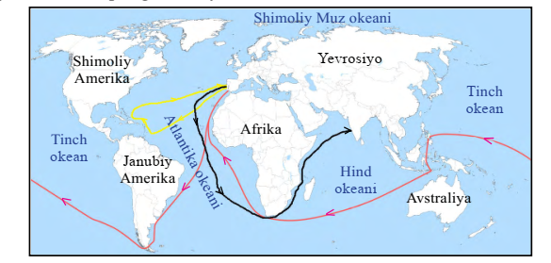
III. Quyida berilgan rasmda qizil, sariq va qora strelkalar bilan qaysi sayyohlarning sayohat yo‘llari tasvirlanganligini darslikdan foydalanib aniqlang. Bu sayohatlar nimalarni isbotladi?

Slide 30
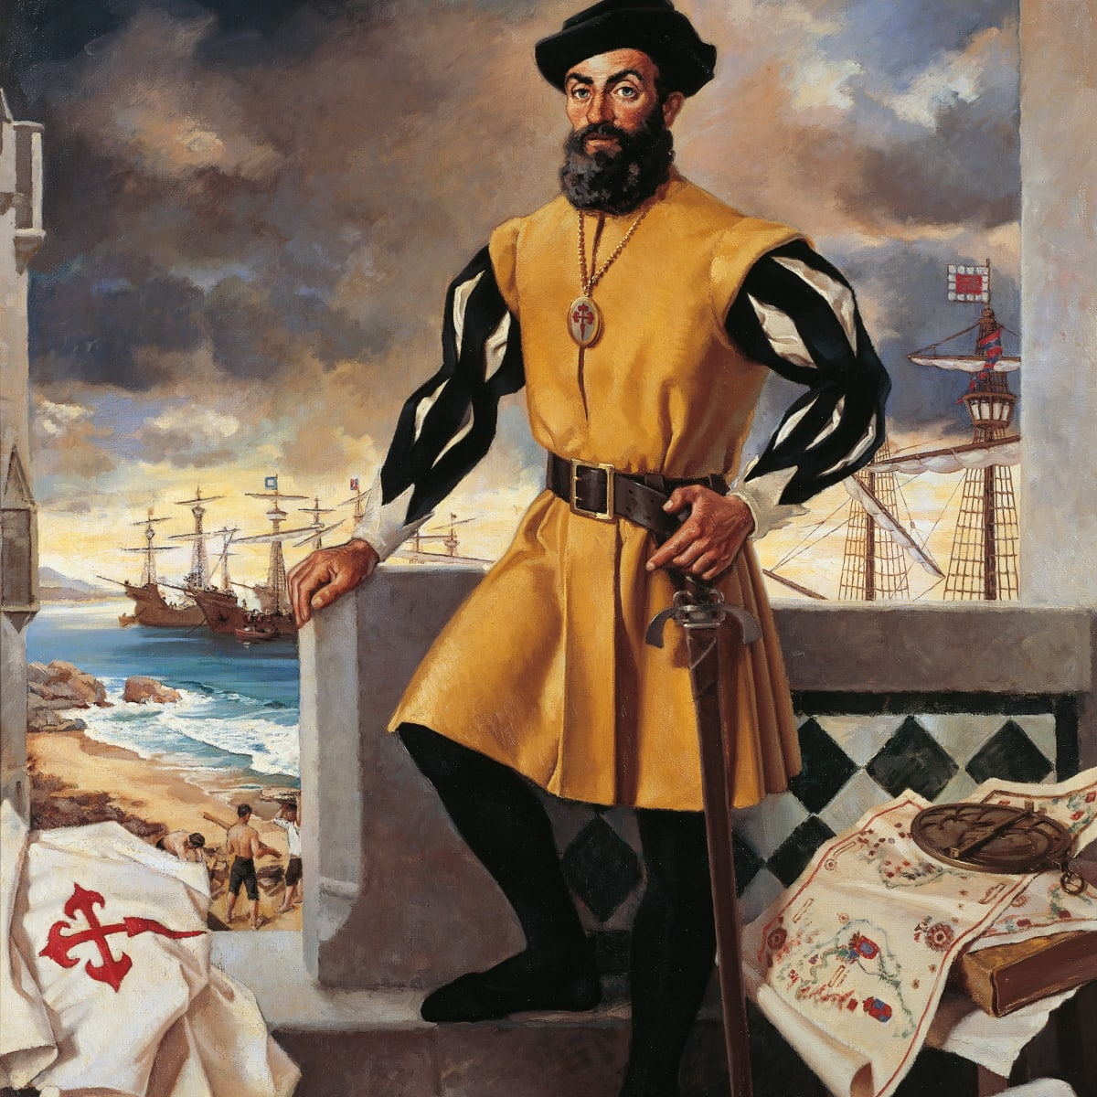
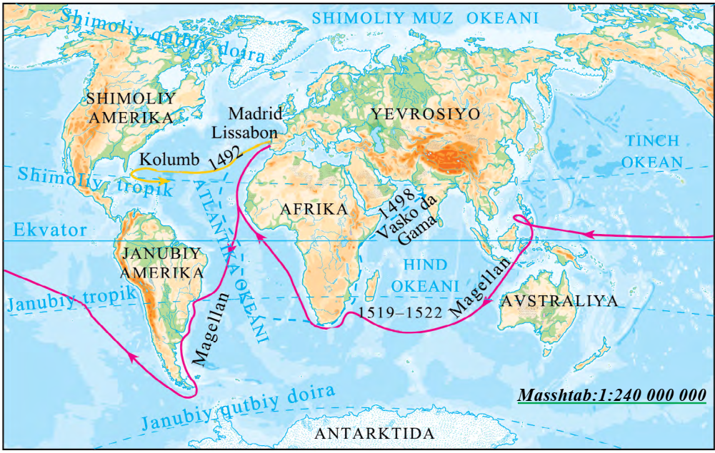
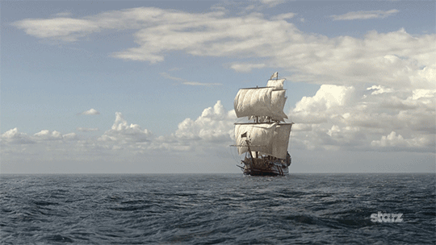
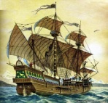
Fernan Magellan
1519-1522-yillarda Fernan Magellan boshchiligidagi ispanlar ekspeditsiyasi kemalarda dunyoni g‘arbdan sharqqa aylanib chiqdi. Tinch okeanni kesib o‘tdi. Natijada, Yerning sharsimonligi isbotlandi, Yer yuzining katta qismini suv qoplab yotishi aniqlandi.

Slide 31
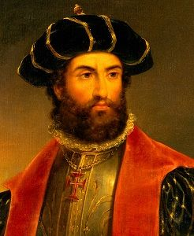
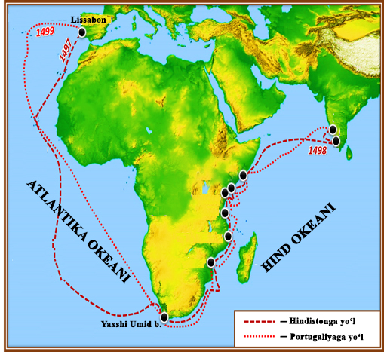
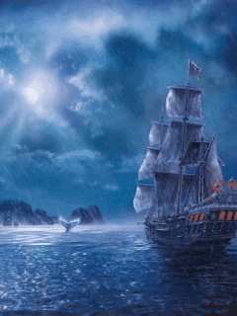
Vasko da Gama
Kemada Lissabondan chiqib, Afrika janubini aylanib o‘tib, Hindistonga boradigan dengiz yo‘lini ochgan.

Slide 32
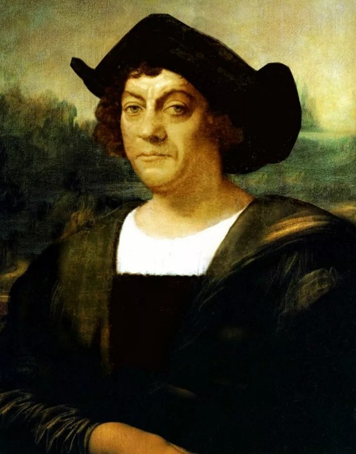
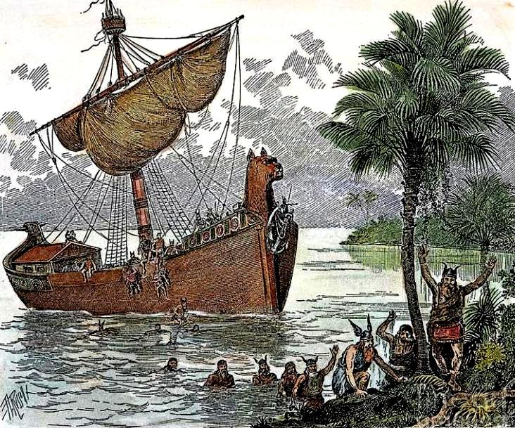
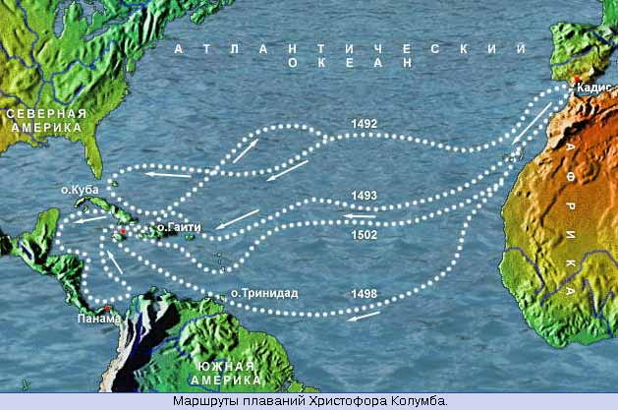
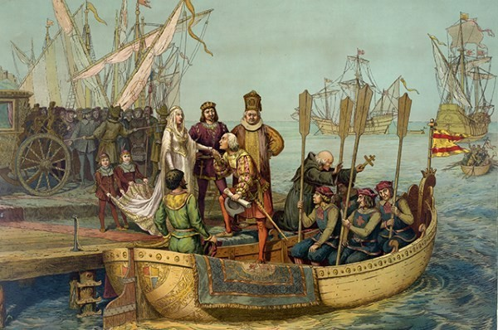
Xristofor Kolumb
1492-yilda Xristofor Kolumb boshchiligidagi ekspeditsiya Hindistonga dengiz orqali yo‘l topish maqsadida Ispaniyadan g‘arbga tomon kemada suzib ketadi. U Atlantika okeanini kesib o‘tib, Amerika qirg‘oqlariga yetib borgan.

Slide 33
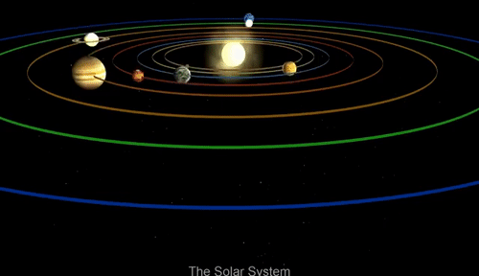
IV. Quyida rasmlari berilgan sayyoralarning nomlarini topib, Yerga yaqin-uzoqligiga qarab ketma-ketlikda joylashtiring
а)
 |  |  | K

Slide 34
IV. Quyida rasmlari berilgan sayyoralarning nomlarini topib, Yerga yaqin-uzoqligiga qarab ketma-ketlikda joylashtiring
а)
M | E | R | K | U | R | I | Y

Slide 35
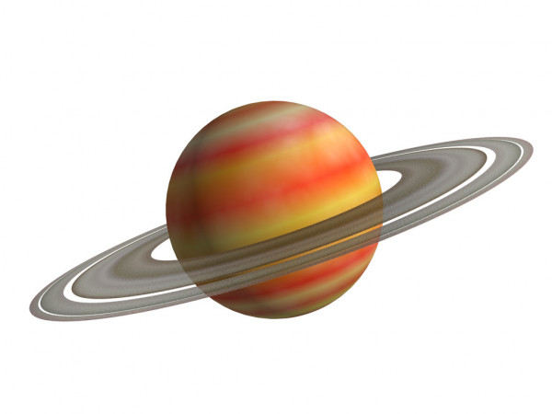
IV. Quyida rasmlari berilgan sayyoralarning nomlarini topib, Yerga yaqin-uzoqligiga qarab ketma-ketlikda joylashtiring
b)
 |  |  |  |  | N

Slide 36
IV. Quyida rasmlari berilgan sayyoralarning nomlarini topib, Yerga yaqin-uzoqligiga qarab ketma-ketlikda joylashtiring
b)
S | A | T | U | R | N

Slide 37
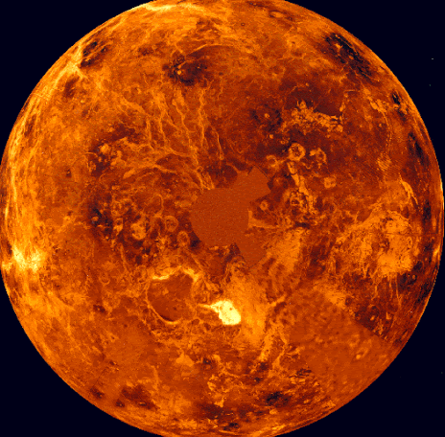
IV. Quyida rasmlari berilgan sayyoralarning nomlarini topib, Yerga yaqin-uzoqligiga qarab ketma-ketlikda joylashtiring
c)
 |  |  | E

Slide 38
IV. Quyida rasmlari berilgan sayyoralarning nomlarini topib, Yerga yaqin-uzoqligiga qarab ketma-ketlikda joylashtiring
c)
V | E | N | E | R | A

Slide 39
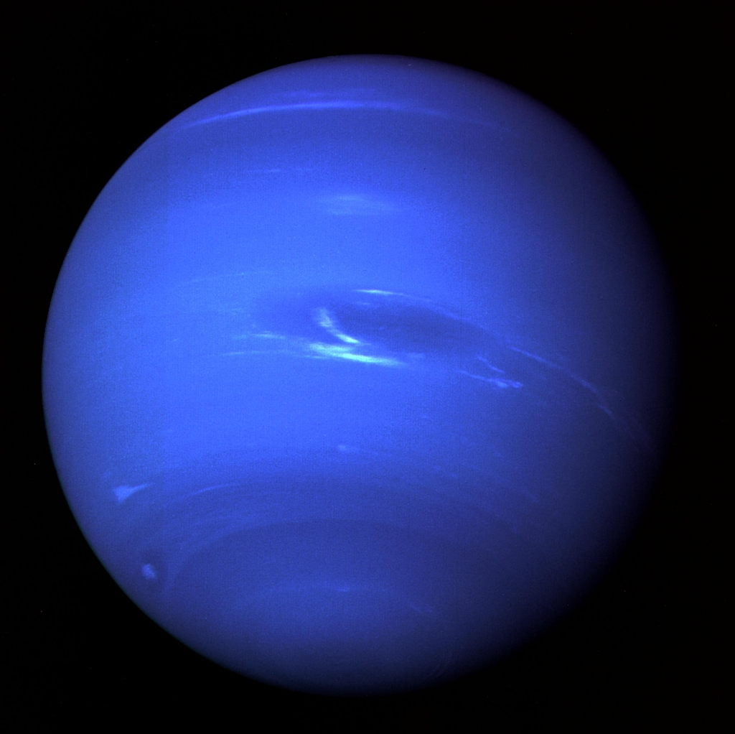
IV. Quyida rasmlari berilgan sayyoralarning nomlarini topib, Yerga yaqin-uzoqligiga qarab ketma-ketlikda joylashtiring
d)
 |  |  | N

Slide 40
IV. Quyida rasmlari berilgan sayyoralarning nomlarini topib, Yerga yaqin-uzoqligiga qarab ketma-ketlikda joylashtiring
d)
U | R | A | N

Slide 41
IV. Quyida rasmlari berilgan sayyoralarning nomlarini topib, Yerga yaqin-uzoqligiga qarab ketma-ketlikda joylashtiring
Yerga nisbatan tutgan o‘rni | 1 | 2 | 3 | 4
Belgilanishi | c | a | b | d
a)
M | E | R | K | U | R | I | Y
c)
V | E | N | E | R | A
S | A | T | U | R | N
d)
U | R | A | N
b)

Slide 42
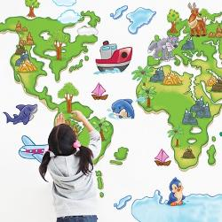
Mustaqil bajarish uchun topshiriq:
Darslikning 71-72-sahifalaridagi “Umumlashtiruvchi takrorlash” topshiriqlarini bajarish.

